Slide 1
Normalisation et correction des durées
Schéma general

Slide 2
Normalisation et correction des durées
Explication
But :
Normaliser les durées brutes en entrée
Découper la séquence de notes en mesure 4:4
Corriger les erreurs de normalisation
Deux algorithmes
Normalisation des durées
Correction par multiple de 16

Slide 3
Normalisation et correction des durées
Normalisation

Slide 4
Normalisation
Contexte
Tempo
Onsets/Offsets
Durées Brutes
1,3 2,9 4,4 5,3
Notes:
Une fois le tempo calculé et qu’on a dressé la liste des onsets, cela nous permet de construire un vecteur de données correspondant aux durées brutes jouées par le musicien.

Slide 5
Normalisation
Contexte
Tempo
Durées brutes
1,3
2,9
4,4
5,3
Durées normalisées
1
3
4
6
Onsets/Offsets
Notes:
A partir de ces données, on veut désormais avoir des durées normalisées

Slide 6
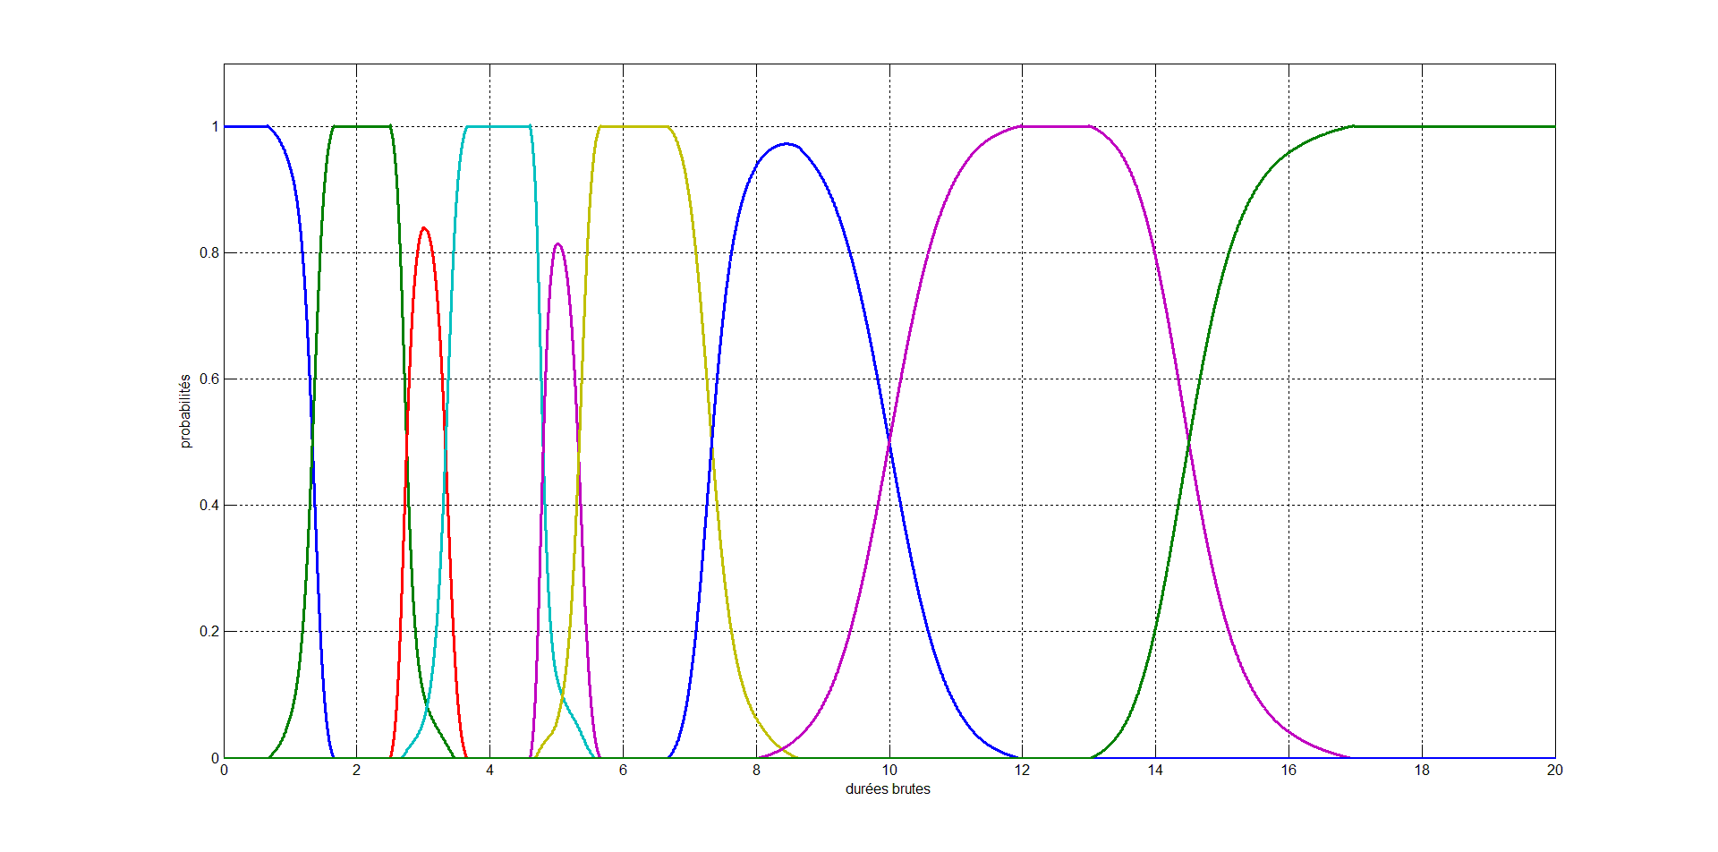
Normalisation des durées
Normalisation des durées
Numéro de note | Durées en Entrée (DE)
1 | 4,3
2 | 4,2
3 | 4,8
4 | 4,6
5 | 4,4
6 | 4,7
7 | 2,2
8 | 2,3
9 | 2,2
10 | 2,1
Numéro de note | Durées en Entrée (DE) | Durée Normalisée (DN) | Proba DN
1 | 4,3 | 4 | 98,8%
2 | 4,2 | 4 | 98,9%
3 | 4,8 | 4 | 48,1%
4 | 4,6 | 4 | 98,2%
5 | 4,4 | 4 | 98,7%
6 | 4,7 | 4 | 81,9%
7 | 2,2 | 2 | 98,9%
8 | 2,3 | 2 | 98,8%
9 | 2,2 | 2 | 98,9%
10 | 2,1 | 2 | 99,9%
out
Notes:
Pour cela on utilise un peigne de probabilité afin d’avoir en sortie la matrice out qui regroupe les DN présentant les plus fortes probabilités
Normalise les notes en entrée

Slide 7
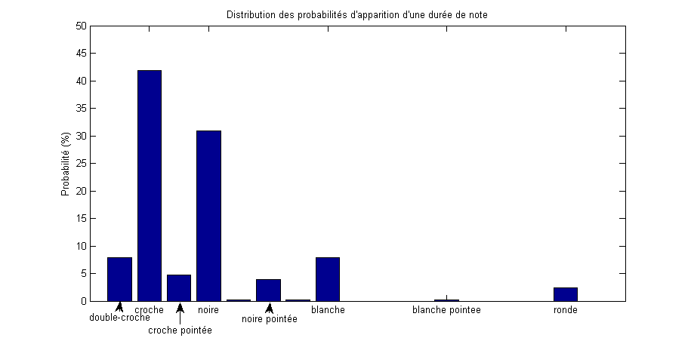
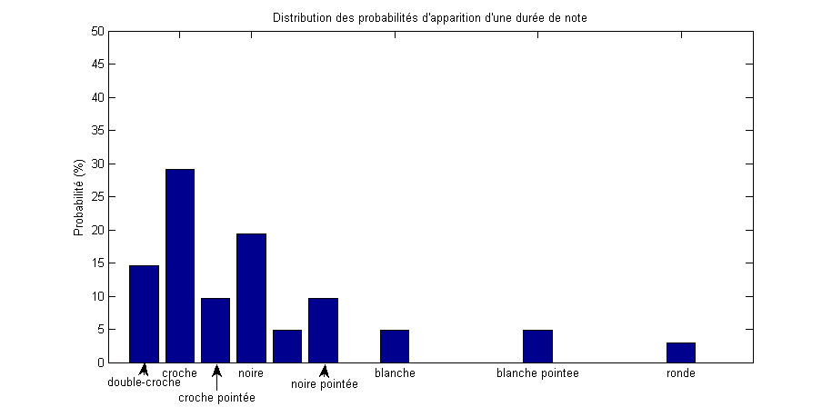
Normalisation des durées
Hypothèses:
Le musicien ne joue pas parfaitement en rythme
Certaines durées de notes sont plus souvent présentes que d’autres
Probabilité d’apparition d’une durée de note
T. Viitaniemi, A Klapuri, « ﻿A probabilistic model for the transcription of ﻿single-voice melodies », ﻿Institute of Signal Processing, Tampere University of Technology, 2003
Valeurs ajustées
Notes:
Savoir le tempo nous permet de passer des secondes à la base « nombre de double croches ».
On arrondie pas directement le résultat.
Difficile de trouver la probabilité dans la littérature
Nous avons ajusté les valeurs pour améliorer les résultats (empirique ou triche?) ☺

Slide 8
Probabilités des durées normalisées en fonction des durées brutes
Probabilités des durées normalisées
Notes:
Peigne : chaque durée normalisée a sa courbe de probabilité en fonction de la durée brutes

Slide 9
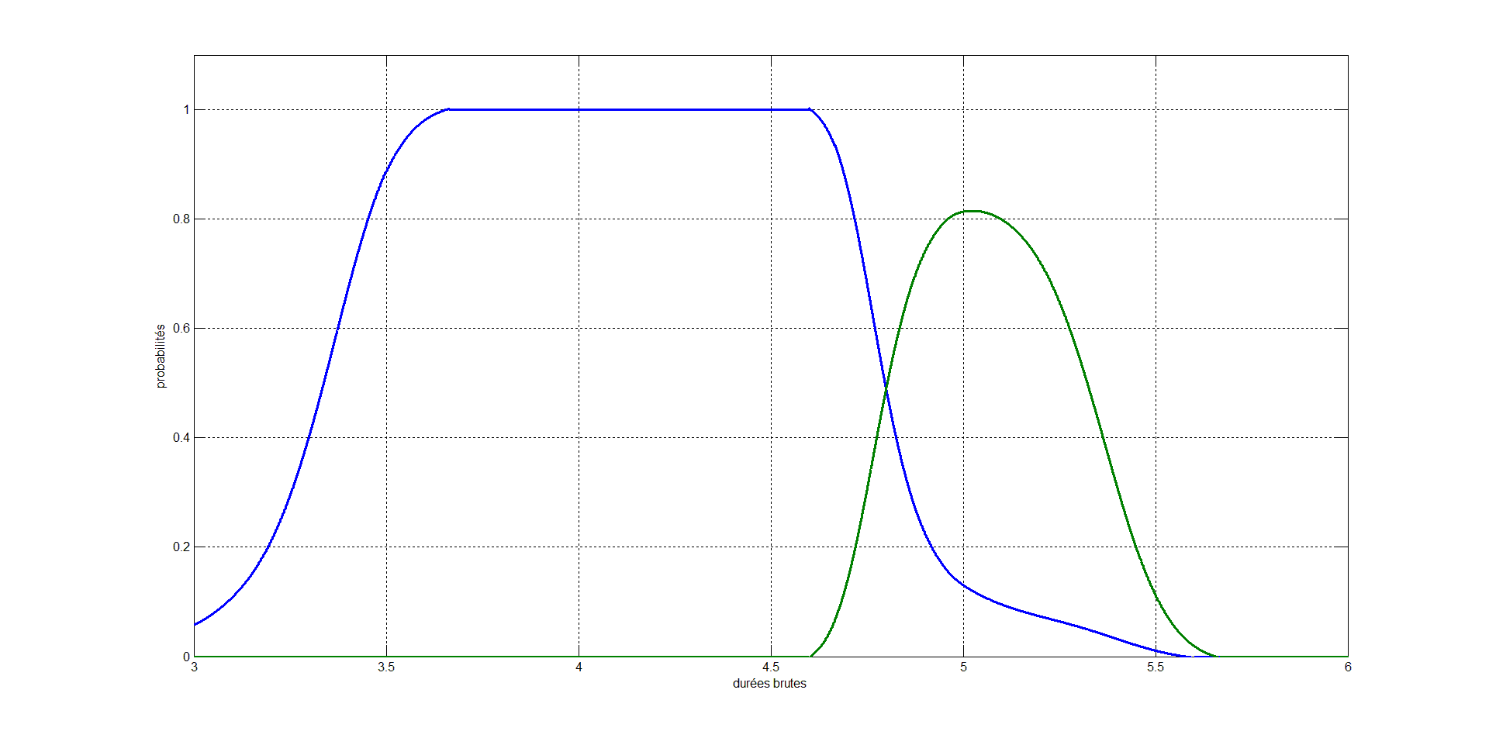
Description
Normalisation des durées
Numéro de note | Durées en Entrée | Durée Normalisée | Proba DN
1 | 4,7 | 4 | 81,9%
out
Notes:
Par exemple, pour une entrée à 4,7
Zoom sur les proba 4 et 5
On remplit la matrice out de telle sorte :
Col 1 : données brutes
Col 2 : durée normalisée avec la plus grande probabilité
Col 3 : proba DN

Slide 10
Résultats Normalisation (%)
 | Tempo non fixé | Tempo fixé
AR diatonique | 20 | 46,66
Heart & soul | 16,21 | 10,81
no surprises | 40 | 40
seven nation | 24,39 | 24,39
hardest | 38,88 | 60,31
johnny B good | 39,06 | 62,5
Voodoo Child | 22,22 | 38,09
Kashmir | 18,66 | 34,84
Time is running | 42,64 | 83,58
48 notes | 70,08 | 70,08
Moyenne | 45,19 | 56,05
Notes:
Par exemple, pour une entrée à 4,7
On remplit la matrice out de telle sorte :
Col 1 : données brutes
Col 2 : durée normalisée avec la plus grande probabilité
Col 3 : proba DN

Slide 11
Normalisation et correction des durées
Correction

Slide 12
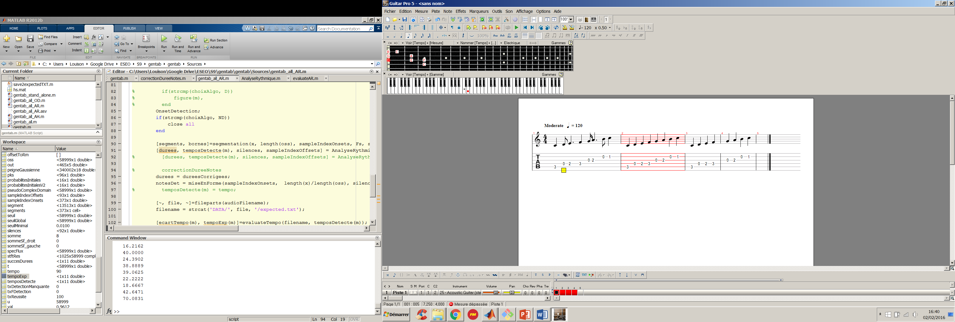
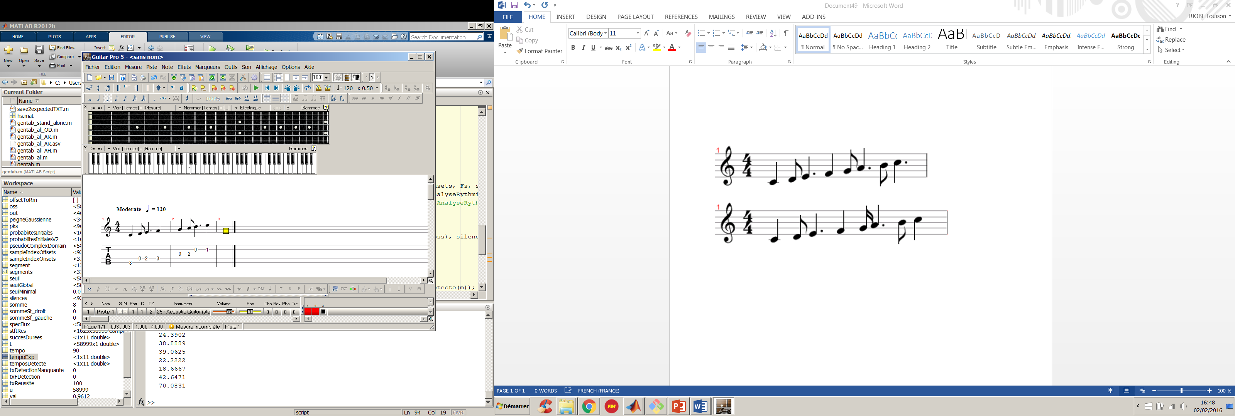
Normalisation et correction des durées
Contexte
Durées normalisées
1
3
4
6
Correction & Découpage en mesure
Notes:
On souhaite donc incorporer un algo de correction des durées pour améliorer les % de bonne detection

Slide 13
Description
Normalisation des durées
Numéro de note | Durées en Entrée (DE) | Durée Inférieure (DI) | Proba DI | Durée Supérieure (DS) | Proba DS
1 | 4,7 | 4 | 81,9% | 5 | 15,4%
out
Notes:
Par exemple, pour une entrée à 4,7
On remplit la matrice out de telle sorte :
Col 1 : données brutes
Col 2 : durée entière inférieure
Col 3 : proba DI
Col 4 : durée entière supérieure
Col 5 : proba DS

Slide 14
Description
Correction par multiple de 16
Numéro de note | Durées en Entrée (DE) | Durée Inférieure (DI) | Proba DI | Durée Supérieure (DS) | Proba DS
1 | 4,3 | 4 | 98,8% | 5 | 1,2%
2 | 4,2 | 4 | 98,9% | 5 | 1,1%
3 | 4,8 | 4 | 48,1% | 5 | 48,1%
4 | 4,6 | 4 | 98,2% | 5 | 1,9%
5 | 4,4 | 4 | 98,7% | 5 | 1,3%
6 | 4,7 | 4 | 81,9% | 5 | 15,4%
7 | 2,2 | 2 | 98,9% | 3 | 1,1%
8 | 2,3 | 2 | 98,8% | 3 | 1,2%
9 | 2,2 | 2 | 98,9% | 3 | 1,1%
10 | 2,1 | 2 | 99,9% | 3 | 0,1%
Out
 | 1 | 2 | 3 | 4 | 5 | 6
Mes. 1 | 4 | 4 | 4 | 4 | 0 | 0
Mes. 2 | 4 | 4 | 2 | 2 | 2 | 2
mesures
Notes:
On utilise ensuite la matrice OUT dans l’algorithme de correction pour avoir en sortie la matrice mesures
La matrice mesures donne une idée de la composition de chaque mesure à la fin de l’algo

Slide 15
Description
Correction par multiple de 16
 | Note 1 | Note 2 | Note … | Note n
Durée avec la plus forte proba (D1)
Proba D1
Durée avec la plus faible proba (D2)
Proba D2
Certitude
mesureTemporaire
somme
 | Note 1 | Note 2 | Note … | Note n
Mesure 1
Mesure 2
Mesure …
Mesure n
mesures
Notes:
La correction utilise deux matrices : mesureTemporaire et mesures
mesureTemporaire permet de gerer la mesure actuelle si celle-ci necessite d’etre corrigée (buffer)
Mesures sauvegarde toutes les mesures de la séquence de notes
Somme additionne toutes les durées de la mesure actuelle

Slide 16
Exemple : Voodoo Child – Jimmy Hendrix (2 premières mesures)
Numéro de note | Durées en Entrée (DE) | Durée Inférieure (DI) | Proba DI | Durée Supérieure (DS) | Proba DS
1 | 2,7 | 2 | 53,6% | 3 | 43,6%
2 | 0,9 | 1 | 94,4% | 2 | 5,7%
3 | 1,9 | 2 | 99% | 1 | 1%
4 | 2,0 | 2 | 99% | 3 | 1%
5 | 2,0 | 2 | 99% | 3 | 1%
6 | 1,7 | 2 | 98,9% | 1 | 1,1%
7 | 0,9 | 1 | 94,3% | 2 | 5,7%
8 | 1,1 | 1 | 77,2% | 2 | 22,7%
9 | 2,0 | 2 | 99% | 3 | 1%
10 | 2,7 | 3 | 59% | 2 | 37,8%
11 | 1,1 | 1 | 86,3% | 2 | 13,7%
12 | 2,2 | 2 | 98,9% | 3 | 1,1%
13 | 3,8 | 4 | 99% | 3 | 1%
14 | 7,1 | 6 | 74% | 8 | 26%
Out
 | 1 | 2 | 3 | 4 | 5 | 6 | 7 | 8 | 9
Mes. 1 | 3 | 1 | 2 | 2 | 2 | 2 | 1 | 1 | 2
Mes. 2 | 3 | 1 | 2 | 4 | 6 | 0 | 0 | 0 | 0
mesures
Notes:
Exemple de l’algo après la génération de la matrice OUT
Exemple basé sur un enregistrement des deux premières mesures du morceau Voodoo Child de JH
Mesures : matrice que l’on est censé avoir en sortie de l’algo

Slide 17
Exemple : Voodoo Child – Jimmy Hendrix (2 premières mesures)
Etape 1 : remplissage des matrices
 | 1 | 2 | 3 | 4 | 5 | 5 | 6 | 7 | 8 | 9 | 10
Mes. 1 | 2 | 1 | 2 | 2 | 2 | 2 | 1 | 1 | 2 | 3 | 2
 | 1 | 2 | 3 | 4 | 5 | 6 | 7 | 8 | 9 | 10
D1 | 2 | 1 | 2 | 2 | 2 | 2 | 1 | 1 | 2 | 3
P(D1) | 53,6% | 94,4% | 99% | 99% | 99% | 98,9% | 94,3% | 77,2% | 99% | 59%
D2 | 3 | 2 | 1 | 3 | 3 | 1 | 2 | 2 | 3 | 2
P(D2) | 43,6% | 5,7% | 1% | 1% | 1% | 1,1% | 5,7% | 22,7% | 1% | 37,8%
Cert. | 9,9% | 88,5% | 98% | 98% | 98% | 97,8% | 88,5% | 54,5% | 98% | 21,2%
Somme = 17
Notes:
Présentation :
Schéma algo à gauche
Matrices mesures, mesureTemporaire et somme à droite
Comparaison 2 à 2 les proba pour chaque DE
Remplissage des deux matrices jusqu’à avoir somme > 16

Slide 18
Etape 2 : dépassement de mesure
Gestion dernière note :
Sauvegarder la dernière note
Supprimer la dernière note
Changement de la durées :
Echanger D1 et D2
Passer la certitude à 100%
Procédure echec de correction :
Réintégrer la dernière note
Envoyer un signal échec
Notes:
Gestion dernière note :
Sauvegarder dernière note dans variable temporaire
Supprimer dernière colonne MT et dernière case mesures
Changement de la durées :
Echanger D1 et D2 si D2 < D1 car on souhaite diminuer somme
Passer la certitude à 1. si toutes cert. A 1 => echec
Procédure echec de correction :
Réintégrer la dernière note
Envoyer un signal échec

Slide 19
Exemple : Voodoo Child – Jimmy Hendrix (2 premières mesures)
Etape 2 : dépassement de mesure
 | 1 | 2 | 3 | 4 | 5 | 5 | 6 | 7 | 8 | 9 | 10
Mes. 1 | 2 | 1 | 2 | 2 | 2 | 2 | 1 | 1 | 2 | 3 | 2
 | 1 | 2 | 3 | 4 | 5 | 6 | 7 | 8 | 9 | 10
D1 | 2 | 1 | 2 | 2 | 2 | 2 | 1 | 1 | 2 | 3
P(D1) | 53,6% | 94,4% | 99% | 99% | 99% | 98,9% | 94,3% | 77,2% | 99% | 59%
D2 | 3 | 2 | 1 | 3 | 3 | 1 | 2 | 2 | 3 | 2
P(D2) | 43,6% | 5,7% | 1% | 1% | 1% | 1,1% | 5,7% | 22,7% | 1% | 37,8%
Cert. | 9,9% | 88,5% | 98% | 98% | 98% | 97,8% | 88,5% | 54,5% | 98% | 21,2%
Somme = 17
Notes:
1. Cas d’un dépassement ? Oui
2. On cherche la certitude la plus basse : 1

Slide 20
Exemple : Voodoo Child – Jimmy Hendrix (2 premières mesures)
Etape 2 : dépassement de mesure
 | 1 | 2 | 3 | 4 | 5 | 5 | 6 | 7 | 8 | 9 | 10
Mes. 1 | 2 | 1 | 2 | 2 | 2 | 2 | 1 | 1 | 2 | 3 | 2
 | 1 | 2 | 3 | 4 | 5 | 6 | 7 | 8 | 9 | 10
D1 | 2 | 1 | 2 | 2 | 2 | 2 | 1 | 1 | 2 | 3
P(D1) | 53,6% | 94,4% | 99% | 99% | 99% | 98,9% | 94,3% | 77,2% | 99% | 59%
D2 | 3 | 2 | 1 | 3 | 3 | 1 | 2 | 2 | 3 | 2
P(D2) | 43,6% | 5,7% | 1% | 1% | 1% | 1,1% | 5,7% | 22,7% | 1% | 37,8%
Cert. | 9,9% | 88,5% | 98% | 98% | 98% | 97,8% | 88,5% | 54,5% | 98% | 21,2%
Somme = 17
Notes:
On verifie si D2 < D1 : non, on passe dans le bloc « Gestion dernière note »
On supprime la dernière colonne de mesureTemporaire et on passe la dernière case de mesures à 0

Slide 21
Exemple : Voodoo Child – Jimmy Hendrix (2 premières mesures)
Etape 2 : dépassement de mesure
 | 1 | 2 | 3 | 4 | 5 | 5 | 6 | 7 | 8 | 9 | 10
Mes. 1 | 2 | 1 | 2 | 2 | 2 | 2 | 1 | 1 | 2 | 3 | 0
 | 1 | 2 | 3 | 4 | 5 | 6 | 7 | 8 | 9
D1 | 2 | 1 | 2 | 2 | 2 | 2 | 1 | 1 | 2
P(D1) | 53,6% | 94,4% | 99% | 99% | 99% | 98,9% | 94,3% | 77,2% | 99%
D2 | 3 | 2 | 1 | 3 | 3 | 1 | 2 | 2 | 3
P(D2) | 43,6% | 5,7% | 1% | 1% | 1% | 1,1% | 5,7% | 22,7% | 1%
Cert. | 9,9% | 88,5% | 98% | 98% | 98% | 97,8% | 88,5% | 54,5% | 98%
Somme = 17
Notes:
Ce qui nous donne :
…
La dernière note est ainsi réinjectée dans la séquence de notes à traiter

Slide 22
Exemple : Voodoo Child – Jimmy Hendrix (2 premières mesures)
Etape 2 : dépassement de mesure
 | 1 | 2 | 3 | 4 | 5 | 5 | 6 | 7 | 8 | 9 | 10
Mes. 1 | 2 | 1 | 2 | 2 | 2 | 2 | 1 | 1 | 2 | 3 | 0
 | 1 | 2 | 3 | 4 | 5 | 6 | 7 | 8 | 9
D1 | 2 | 1 | 2 | 2 | 2 | 2 | 1 | 1 | 2
P(D1) | 53,6% | 94,4% | 99% | 99% | 99% | 98,9% | 94,3% | 77,2% | 99%
D2 | 3 | 2 | 1 | 3 | 3 | 1 | 2 | 2 | 3
P(D2) | 43,6% | 5,7% | 1% | 1% | 1% | 1,1% | 5,7% | 22,7% | 1%
Cert. | 9,9% | 88,5% | 98% | 98% | 98% | 97,8% | 88,5% | 54,5% | 98%
Somme = 17
Notes:
Aucune des certitudes n’a bougé car pas on est pas rentré dans le bloc « changement de la durée »
On teste à nouveau somme

Slide 23
Exemple : Voodoo Child – Jimmy Hendrix (2 premières mesures)
Etape 2 : dépassement de mesure
 | 1 | 2 | 3 | 4 | 5 | 5 | 6 | 7 | 8 | 9 | 10
Mes. 1 | 2 | 1 | 2 | 2 | 2 | 2 | 1 | 1 | 2 | 3 | 0
 | 1 | 2 | 3 | 4 | 5 | 6 | 7 | 8 | 9
D1 | 2 | 1 | 2 | 2 | 2 | 2 | 1 | 1 | 2
P(D1) | 53,6% | 94,4% | 99% | 99% | 99% | 98,9% | 94,3% | 77,2% | 99%
D2 | 3 | 2 | 1 | 3 | 3 | 1 | 2 | 2 | 3
P(D2) | 43,6% | 5,7% | 1% | 1% | 1% | 1,1% | 5,7% | 22,7% | 1%
Cert. | 9,9% | 88,5% | 98% | 98% | 98% | 97,8% | 88,5% | 54,5% | 98%
Somme = 15
Notes:
Somme = 15
2. on quitte l’étape 2

Slide 24
Exemple : Voodoo Child – Jimmy Hendrix (2 premières mesures)
Etape 3 : mesure incomplète
 | 1 | 2 | 3 | 4 | 5 | 5 | 6 | 7 | 8 | 9 | 10
Mes. 1 | 2 | 1 | 2 | 2 | 2 | 2 | 1 | 1 | 2 | 3 | 0
 | 1 | 2 | 3 | 4 | 5 | 6 | 7 | 8 | 9
D1 | 2 | 1 | 2 | 2 | 2 | 2 | 1 | 1 | 2
P(D1) | 53,6% | 94,4% | 99% | 99% | 99% | 98,9% | 94,3% | 77,2% | 99%
D2 | 3 | 2 | 1 | 3 | 3 | 1 | 2 | 2 | 3
P(D2) | 43,6% | 5,7% | 1% | 1% | 1% | 1,1% | 5,7% | 22,7% | 1%
Cert. | 9,9% | 88,5% | 98% | 98% | 98% | 97,8% | 88,5% | 54,5% | 98%
Somme = 15
Notes:
On passe à l’étape 3 : mesure incomplète
On vérifie qu’on est bien dans le cas d’une mesure incomplète : oui
On cherche à nouveau la certitude la plus faible : la note 1

Slide 25
Exemple : Voodoo Child – Jimmy Hendrix (2 premières mesures)
Etape 3 : mesure incomplète
 | 1 | 2 | 3 | 4 | 5 | 5 | 6 | 7 | 8 | 9 | 10
Mes. 1 | 2 | 1 | 2 | 2 | 2 | 2 | 1 | 1 | 2 | 3 | 0
 | 1 | 2 | 3 | 4 | 5 | 6 | 7 | 8 | 9
D1 | 2 | 1 | 2 | 2 | 2 | 2 | 1 | 1 | 2
P(D1) | 53,6% | 94,4% | 99% | 99% | 99% | 98,9% | 94,3% | 77,2% | 99%
D2 | 3 | 2 | 1 | 3 | 3 | 1 | 2 | 2 | 3
P(D2) | 43,6% | 5,7% | 1% | 1% | 1% | 1,1% | 5,7% | 22,7% | 1%
Cert. | 9,9% | 88,5% | 98% | 98% | 98% | 97,8% | 88,5% | 54,5% | 98%
Somme = 15
Notes:
Cette fois, contrairement à l’etape 2, On verirife que D1 < D2, car on veut que somme augmente : oui

Slide 26
Exemple : Voodoo Child – Jimmy Hendrix (2 premières mesures)
Etape 3 : mesure incomplète
 | 1 | 2 | 3 | 4 | 5 | 5 | 6 | 7 | 8 | 9 | 10
Mes. 1 | 3 | 1 | 2 | 2 | 2 | 2 | 1 | 1 | 2 | 3 | 0
 | 1 | 2 | 3 | 4 | 5 | 6 | 7 | 8 | 9
D1 | 2 | 1 | 2 | 2 | 2 | 2 | 1 | 1 | 2
P(D1) | 53,6% | 94,4% | 99% | 99% | 99% | 98,9% | 94,3% | 77,2% | 99%
D2 | 3 | 2 | 1 | 3 | 3 | 1 | 2 | 2 | 3
P(D2) | 43,6% | 5,7% | 1% | 1% | 1% | 1,1% | 5,7% | 22,7% | 1%
Cert. | 100% | 88,5% | 98% | 98% | 98% | 97,8% | 88,5% | 54,5% | 98%
Somme = 15
Notes:
On échange D1 par D2 à la note 1
On passe la certitude de la note 1 à 1 pour signifier qu’on a déjà traité la note

Slide 27
Exemple : Voodoo Child – Jimmy Hendrix (2 premières mesures)
Etape 3 : mesure incomplète
 | 1 | 2 | 3 | 4 | 5 | 5 | 6 | 7 | 8 | 9 | 10
Mes. 1 | 3 | 1 | 2 | 2 | 2 | 2 | 1 | 1 | 2 | 3 | 0
 | 1 | 2 | 3 | 4 | 5 | 6 | 7 | 8 | 9
D1 | 2 | 1 | 2 | 2 | 2 | 2 | 1 | 1 | 2
P(D1) | 53,6% | 94,4% | 99% | 99% | 99% | 98,9% | 94,3% | 77,2% | 99%
D2 | 3 | 2 | 1 | 3 | 3 | 1 | 2 | 2 | 3
P(D2) | 43,6% | 5,7% | 1% | 1% | 1% | 1,1% | 5,7% | 22,7% | 1%
Cert. | 100% | 88,5% | 98% | 98% | 98% | 97,8% | 88,5% | 54,5% | 98%
Somme = 15
Notes:
On s’assure qu’on est pas dans le cas d’un echec de correction : non
On recalcule la somme

Slide 28
Exemple : Voodoo Child – Jimmy Hendrix (2 premières mesures)
Etape 3 : mesure incomplète
 | 1 | 2 | 3 | 4 | 5 | 5 | 6 | 7 | 8 | 9 | 10
Mes. 1 | 3 | 1 | 2 | 2 | 2 | 2 | 1 | 1 | 2 | 3 | 0
 | 1 | 2 | 3 | 4 | 5 | 6 | 7 | 8 | 9
D1 | 2 | 1 | 2 | 2 | 2 | 2 | 1 | 1 | 2
P(D1) | 53,6% | 94,4% | 99% | 99% | 99% | 98,9% | 94,3% | 77,2% | 99%
D2 | 3 | 2 | 1 | 3 | 3 | 1 | 2 | 2 | 3
P(D2) | 43,6% | 5,7% | 1% | 1% | 1% | 1,1% | 5,7% | 22,7% | 1%
Cert. | 100% | 88,5% | 98% | 98% | 98% | 97,8% | 88,5% | 54,5% | 98%
Somme = 16
Notes:
La somme n’est plus inférieure ni supérieure à 16, cela signifie que la correction est terminée pour la mesure 1.

Slide 29
Exemple : Voodoo Child – Jimmy Hendrix (2 premières mesures)
Numéro de note | Durées en Entrée (DE) | Durée Inférieure (DI) | Proba DI | Durée Supérieure (DS) | Proba DS
1 | 2,7 | 2 | 53,6% | 3 | 43,6%
2 | 0,9 | 1 | 94,4% | 2 | 5,7%
3 | 1,9 | 2 | 99% | 1 | 1%
4 | 2,0 | 2 | 99% | 3 | 1%
5 | 2,0 | 2 | 99% | 3 | 1%
6 | 1,7 | 2 | 98,9% | 1 | 1,1%
7 | 0,9 | 1 | 94,3% | 2 | 5,7%
8 | 1,1 | 1 | 77,2% | 2 | 22,7%
9 | 2,0 | 2 | 99% | 3 | 1%
10 | 2,7 | 3 | 59% | 2 | 37,8%
11 | 1,1 | 1 | 86,3% | 2 | 13,7%
12 | 2,2 | 2 | 98,9% | 3 | 1,1%
13 | 3,8 | 4 | 99% | 3 | 1%
14 | 7,1 | 6 | 74% | 8 | 26%
Out
 | 1 | 2 | 3 | 4 | 5 | 6 | 7 | 8 | 9
Mes. 1 | 3 | 1 | 2 | 2 | 2 | 2 | 1 | 1 | 2
Mes. 2 | 3 | 1 | 2 | 4 | 6 | 0 | 0 | 0 | 0
mesures
Notes:
Exemple de l’algo après la génération de la matrice OUT
Exemple basé sur un enregistrement des deux premières mesures du morceau Voodoo Child de JH
Mesures : matrice que l’on est censé avoir en sortie de l’algo

Slide 30
Résultats Correction (%)
 | Tempo non fixé |  | Tempo fixé
 | no correction | correction | no correction | correction
AR diatonique | 0 | 20 | 46,66 | 100
Heart & soul | 16,21 | 14,70 | 10,81 | 100
no surprises | 40 | 92,30 | 40 | 92,30
seven nation | 24,39 | 37,5 | 24,39 | 72,5
Hardest button | 38,88 | 81,69 | 60,31 | 81,69
johnny B good | 39,06 | 70,49 | 62,5 | 76,19
Voodoo Child | 22,22 | 30 | 38,09 | 51,25
Kashmir | 18,66 | 81,94 | 34,84 | 82,19
Time is running | 42,64 | 83,58 | 83,58 | 85,07
48 notes | 70,08 | 97,8 | 70,08 | 97,8
MOYENNE | 45,19 | 79,70 | 56,06 | 89,32
Notes:
Par exemple, pour une entrée à 4,7
On remplit la matrice out de telle sorte :
Col 1 : données brutes
Col 2 : durée normalisée avec la plus grande probabilité
Col 3 : proba DN

Slide 31
Normalisation et correction des durées
Améliorations
Gérer les mesures fausses (échec de correction)
Resynchroniser les notes en cas de mesure fausse

